Slide 1
第十一讲
运行时存储组织

Slide 2
运行时存储组织
运行时存储组织的作用与任务
程序运行时存储空间的布局
存储分配策略
活动记录
过程调用与参数传递
面向对象程序运行时组织（选讲）

Slide 3
运行时存储组织
运行时存储组织的作用与任务
代码生成前如何安排目标机存储资源的使用
几个重要问题
数据表示 目标机中如何表示源语言中各类数据对象
表达式计算 如何组织表达式的计算
存储分配策略 如何为不同作用域或不同生命周期的
数据对象分配存储
过程实现 如何实现过程/函数调用以及参数传递

Slide 4
运行时存储组织
数据表示
源程序中数据对象在内存或寄存器中的表示形式
源程序中数据对象的属性
名字（name），类型（type），值（value）,
复合数据对象（component），……
数据对象在内存或寄存器中的表示形式
位、字节、字、字节序列、……
有些机器要求数据存放时要按某种方式对齐（align）
如：要求数据存放的起始地址为能够被4整除
Notes:
Align [ə'laɪn] 对齐

Slide 5
运行时存储组织
数据表示举例
基本类型数据
char 数据 1 byte integer 数据 4 bytes
float 数据 8 bytes boolean 数据 1 byte
指针 4 bytes
数组 一块连续的存储区（按行/列存放）
结构/记录 所有域（field)存放在一块连续的存储区
对象 实例变量像结构的域一样存放在一块连续的存储
区，操作例程（方法、成员函数）存放在其所属
类的代码区

Slide 6
运行时存储组织
表达式的计算
在何处进行计算
在栈区计算
运算数/中间结果存放于当前活动记录或通用寄存器中
在运算数栈计算
某些目标机采用专门的运算数栈用于表达式计算
对于普通表达式（无函数调用），一般可以估算出能
否在运算数栈上进行
使用了递归函数的表达式的计算通常在栈区

Slide 7
运行时存储组织
程序运行时存储空间的布局（layout）
典型的程序布局
保留地址区
目标机体系结构和操作系统专用
代码区 静态存放目标代码
静态数据区
静态存放全局数据
共享库和分别编译模块区
静态存放这些模块的代码和全局数据
动态数据区
运行时动态变化的堆区和栈区
Highest address
Reserved
Stack Space
↓
↑
Heap Space
Library and Separate Modules
Static Data
Code
Lowest address
Reserved
Notes:
1 保留地址区。 专门为目标机体系结构和操作系统保留的内存地址区。 通常，该区域不允许普通的用户程序存取，只允许操作系统的某些特权操作进行读写。 2 代码区。 静态存放编译程序产生的目标代码。 3 静态数据区。 静态存放全局数据，是普通程序可读可写的区域。 该区域用于存放程序中用到的所有常量数据对象（如字符串常量，数值常量以及各种命名常量等），以及各类全局变量和静态变量所对应的数据对象。 4 共享库和分别编译模块区。 静态存放共享库模块和分别编译模块的代码和全局数据。 运行库模块主要用来实现运行时支持，如 I/O、存储管理、执行期采样 （ profiling）以及调试等方面的例程。分别编译模块主要包含编译系统或用户预先订制的有用子程序和软件包（如数学子函数库）。这些模块是通过链接/装入（ linker/loader）程序的装配而加入到当前程序的存储空间的。 5 动态数据区。 运行时动态变化的堆区和栈区。 图 1 中假设栈区从高地址端向低地址变化，堆区从低地址端向高地址变化（而有些体系结构则刚好相反）。程序开始执行时会初始化堆区和栈区。一旦堆区和栈区在某个时刻相遇，则会发生存储访问冲 突，因此每个会使堆区和栈区增长的操作都必须检查是否会产生这种冲突。如果冲突发生，则可能的解决方法是调用垃圾回收（ garbage collection）或存储空间压缩（ compation）程序将堆区和栈区分离。

Slide 8
运行时存储组织
存储分配策略
静态分配
在编译期间为数据对象分配存储
动态分配
栈式分配
将数据对象的运行时存储按照栈的方式来管理
堆式分配
从数据段的堆空间分配和释放数据对象的运行时存储

Slide 9
运行时存储组织
静态存储分配
在编译期间就可确定数据对象的大小
不宜处理递归过程或函数
不宜处理动态数据结构，如动态数组( C++中使用 new 来分配内存)
存在一定空间浪费
某些语言中所有存储都是静态分配
如早期的FORTRAN语言，COBOL语言
多数现代语言只有部分存储进行静态分配
可静态分配的数据对象如大小固定且在程序执行期间
可全程访问的全局变量，以及程序中的常量（literals）
如 C++ 中的 static 变量，C中的static 和extern
静态数据对象的存取地址对应到偶对（ DataAreaStart， Offset）
Offset 是在编译时刻确定的固定偏移量
DataAreaStart 则可以推迟到链接或运行时刻才确定

Slide 10
运行时存储组织
栈式存储分配——运行栈(runtime stack)
用于有效实现可动态嵌套的程序结构
如实现过程/函数，递归，块层次结构
比较：静态分配不宜实现递归过程/函数
运行的时候才能确定数据对象的存储分配结果
过程/函数的实现中，运行栈中的数据单元是活动记录（activation record，后面专门讨论)
运行时每当进入一个过程/函数，就在栈顶为该过程/函数分配存放活动记录的数据空间；工作完毕返回时，栈顶的活动记录数据空间随即释放；
在过程/函数的某一次执行中，其活动记录中会存放生存期在该过程/函数本次执行中的数据对象，以及必要的控制信息单元。
在编译期间， 过程/ 函数以及嵌套程序块的活动记录大小（最大值） 应该是可以确定的，如果不满足则应该使用堆式存储管理

Slide 11
运行时存储组织
栈式存储分配应用之例
如下递归计算阶乘程序的调用：
int factorial (int n) { int tmp; if (n <= 1) return 1; else { tmp = n – 1; tmp = n * factorial(tmp); return tmp; } }
无法预知其所需空间，无法静态分配空间

Slide 12
运行时存储组织
堆式存储分配
从堆空间为数据对象分配/释放存储
灵活 数据对象的存储分配和释放不限时间和次序，例如数据对象的生存期与创建它的过程/函数的执行期无关，某些数据对象可能在该过程/函数结束之后仍然长期存在，无法使用栈式存储分配。
显式的分配或释放（explicit allocation / dealocation）
程序员负责应用程序的（堆）存储空间管理（借助于
编译器与（或）运行时系统所提供的默认存储管理机制）
隐式的分配或释放（implicit allocation / dealocation）
（堆）存储空间的分配或释放不需要程序员负责，由
编译器与（或）运行时系统自动完成

Slide 13
运行时存储组织
堆式存储分配
某些语言有显式的堆空间分配和释放命令
如：Pascal 中的 new , deposit
C++ 中的 new , delete
比较：C 语言没有堆空间管理机制，malloc() 和 free()
是标准库中的函数，可以由 library vendor 提供
某些语言支持隐式的堆空间释放
采用垃圾回收（garbage collection）机制
如：Java 程序员不需要考虑对象的析构

Slide 14
运行时存储组织
堆式存储分配
不释放堆空间的方法
只分配空间，不释放空间，空间耗尽时停止
适合于堆数据对象多数为一旦分配、永久使用的情形
在虚存很大及无用数据对象不致带来很大零乱的情形
也可采用

Slide 15
运行时存储组织
堆式存储分配
显式释放堆空间的方法
用户负责清空无用的数据空间（通过执行释放命令）
堆管理程序只维护可供分配命令使用的空闲空间
问题：可能导致灾难性的 悬挂指针 错误
例：Pascal 代码片断 C++ 代码片断
var p,q: ^real;
…
new(p);
q:=p;
dispose(p);
q^:=1.0;
float * p,*q;
…
p=new float;
q=p;
delete p;
*q:=1.0;
Notes:
悬挂指针能导致几种不同的问题，包括：访问内存时不可预知的行为；分段错误，当内存不再是可访问；潜在的安全风险
如下情况将产生这些错误：释放后访问内存；一个指针返回到前一个函数调用的自动变量

Slide 16
运行时存储组织
堆式存储分配
隐式释放堆空间的方法
优点：程序员不必考虑存储空间的释放，不会发生悬挂指针的问题
缺点：对存储管理机制要求较高，需要堆区存储空间管理程序具备垃圾回收的能力
主要技术： 垃圾回收（garbage collection）机制
（可以分专门的话题讨论，超出本课程范围）
Notes:
优点是程序员不必考虑存储空间的释放，不会发生上述指针悬挂之类的问题；
缺点是对存储管理机制要求较高，需要堆区存储空间管理程序具备垃圾回收的能力；

Slide 17
运行时存储组织
堆式存储分配
堆空间的管理
分配算法 面对多个可用的存储块，选择哪一个
如：最佳适应算法（选择浪费最少的存储块）
最先适应算法（选择最先找到的足够大的存储块）
循环最先适应算法（起始点不同的最先适应算法）
碎片整理算法 压缩合并小的存储块，使其更可用
（ 可以分专门的话题讨论，超出本课程范围）

Slide 18
运行时存储组织
活动记录（activation record）
过程活动记录
函数/过程调用或返回时，在运行栈上创建或从运行栈
上消去的栈帧（frame）
包含局部变量，函数实参，临时值（用于表达式计算的
中间单元）等数据信息以及必要的控制信息
某个数据对象的地址=
活动记录起始地址
+ 偏移地址（offset）
数据信息
控制信息
活动记录起始地址

Slide 19
运行时存储组织
活动记录
过程活动记录的栈式分配举例
void p( ) {
…
q( );
}
void q( ) {
…
q( );
}
int main {
p( );
}
函数 q 被第二次激活时运
行栈上活动记录分配情况
q 的活动记录
q 的活动记录
p 的活动记录
main 的活动记录

Slide 20
运行时存储组织
活动记录
典型的过程活动记录结构
TOP(栈顶指针寄存器)——通常指向运行栈中下一个可分配的单元
临时工作单元
动态数组区
固定大小的局部数据区
过程实际参数
控制信息通常包含一些联系单元，如返回地址、静态链及动态链等
控制信息
FP （栈桢基址寄存器）
TOP（栈顶寄存器）

Slide 21
运行时存储组织
活动记录
过程活动记录举例
函数 p 的活动记录
Offset = 26
void p( int a) {
float b;
float c[10];
b=c[a];
}
c
Offset = 6
b
Offset = 4
a
Offset = 3
控制信息
Offset = 0

Slide 22
运行时存储组织
活动记录
函数 p 的活动记录
过程活动记录举例
Offset = 30+2N
d
static int N；
void p( int a) {
float b;
float c[10];
float d[N];
float e;
…
}
Offset = 30
e
Offset = 28
指向 d 的指针
Offset = 27
内情向量（N）
Offset = 26
c
Offset = 6
b
Offset = 4
d为动态数组；
内情向量单元用于存放
d 的上界N。
a
Offset = 3
控制信息
Offset = 0

Slide 23
运行时存储组织
活动记录
program Main( I,O)；
var mint：integer；
procedure P;
var pint：integer；
procedure Q;
var qint：integer
procedure R;
var rint：integer
begin
… here; …
end; /*R*/
begin
… R; …
end; /*Q*/
begin
… Q; …
end; /*P*/
procedure S;
var sint：integer
begin
… P; …
end; /*S*/
begin
… S; …
end. /*main*/
嵌套过程语言的栈式分配
主要问题
解决对非局部量的引用（存取）
解决方案
采用 Display 表
为活动记录增加静态链域
指嵌套定义的过程，而非嵌套调用的过程

Slide 24
运行时存储组织
活动记录
嵌套过程语言的栈式分配
采用 Display 表 （或称全局 Display 表）
Display 表记录各嵌套层当前过程的活动记录在运行栈
上的起始位置（基地址）
当前激活过程的层次为K（主程序的层次设为0），
则对应的 Display 表含有 K+1 个单元，依次存放着
现行层，直接外层…直至最外层的每一过程的最新活
动记录的基地址
嵌套作用域规则确保每一时刻Display 表内容的唯一性
Display 表的大小（即最多嵌套的层数）取决于实现

Slide 25
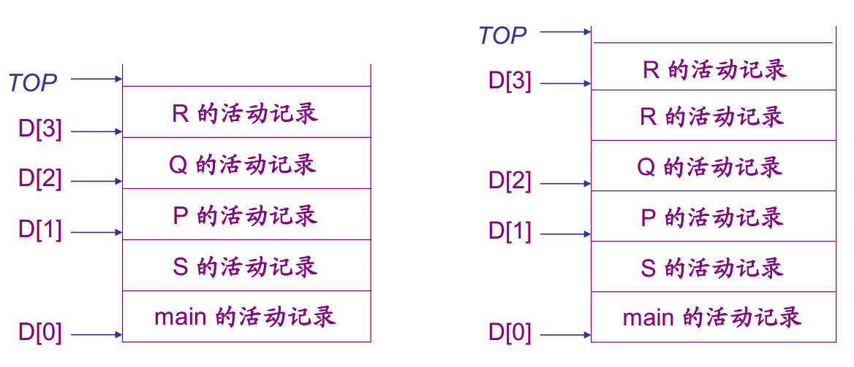
运行时存储组织
活动记录
program Main( I,O)；
procedure P;
procedure Q;
procedure R;
begin
… R; …
end; /*R*/
begin
… R; …
end; /*Q*/
begin
… Q; …
end; /*P*/
procedure S;
begin
… P; …
end; /*S*/
begin
… S; …
end. /*main*/
嵌套过程语言的栈式分配
Display 表方案举例
过程 R 被第二次激活前、后运行栈和
Display 寄存器 D[i] 的情况

Slide 26
运行时存储组织
活动记录
嵌套过程语言的栈式分配
Display 表的维护（过程被调用和返回时的保存和恢复）
方法一 极端的方法是把整个 Display 表存入活动记录
若过程为第 n 层，则需要保存 D[0] ~D[n] ）
一个过程（处于第 n 层）被调用时，从调用
过程的 Display 表中自下向上抄录 n 个 TOP
值，再加上本层的 TOP 值
方法二 只在活动记录保存一个的 Display 表项，在静
态存储区或专用寄存器中维护全局 Display 表

Slide 27
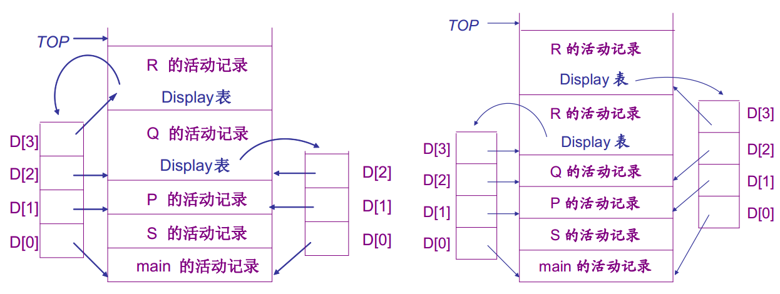
运行时存储组织
活动记录
program Main( I,O)；
procedure P;
procedure Q;
procedure R;
begin
… R; …
end; /*R*/
begin
… R; …
end; /*Q*/
begin
… Q; …
end; /*P*/
procedure S;
begin
… P; …
end; /*S*/
begin
… S; …
end. /*main*/
嵌套过程语言的栈式分配
活动记录中保存完整的Display表
左：R 第一次激活后R和Q活动记录中 Display 表 右：R 第二次激活后两个R活动记录中 Display表

Slide 28
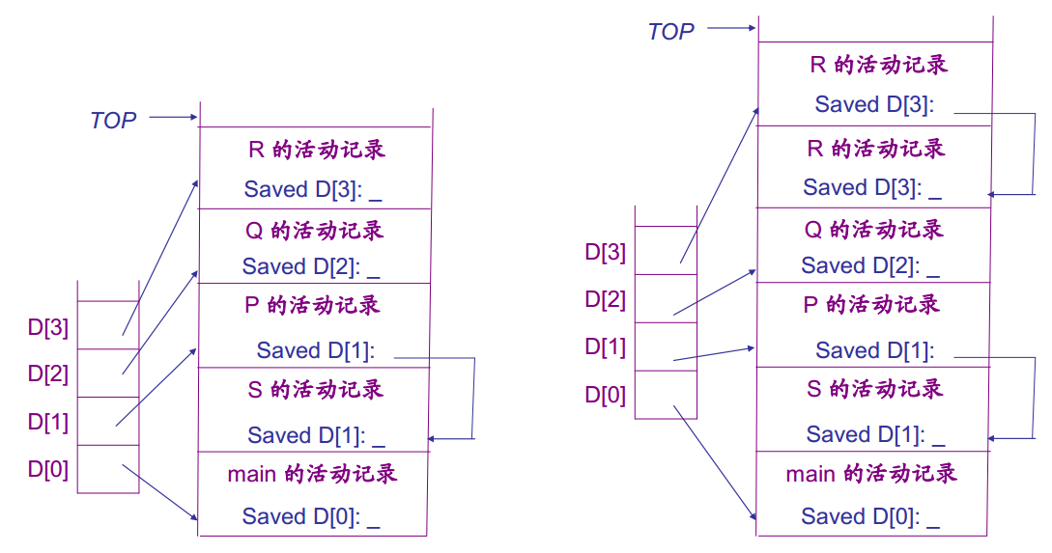
运行时存储组织
活动记录
program Main( I,O)；
procedure P;
procedure Q;
procedure R;
begin
… R; …
end; /*R*/
begin
… R; …
end; /*Q*/
begin
… Q; …
end; /*P*/
procedure S;
begin
… P; …
end; /*S*/
begin
… S; …
end. /*main*/
嵌套过程语言的栈式分配
活动记录保存一个Display 表项
左：R 第一次激活后全局 Display表及各过程活动记录中Display 表项 右：R 第二次激活后全局 Display表及各过程活动记录中Display 表项

Slide 29
运行时存储组织
活动记录
program Main( I,O)；
procedure P;
procedure Q;
procedure R;
begin
… P; …
end; /*R*/
begin
… R; …
end; /*Q*/
begin
… Q; …
end; /*P*/
procedure S;
begin
… P; …
end; /*S*/
begin
… S; …
end. /*main*/
嵌套过程语言的栈式分配
活动记录保存一个Display 表项
calls P Q R P’ Q’ R’
D[3] _ _ R R R R’
D[2] _ Q Q Q Q’ Q’
D[1] P P P P’ P’ P’
D[0] Main Main Main Main Main Main
saved S _ _ P Q R

Slide 30
运行时存储组织
活动记录
嵌套过程语言的栈式分配
采用静态链（static link）
Display 表的方法要用到多个存储单元或多个寄存器。 一种可选的方法是采用静态链，也称访问链、存取链
所有活动记录都增加一个静态链（如在offset 为 0 处）
的域，指向定义该过程的直接外过程（或主程序）运
行时最新的活动记录
过程返回时， 当前活动记录要被撤销，为回（ unwind）到调用过程的活动记录（恢复 FP），需要在被调用过程的活动记录中有这样一个域，即动态链，指向该调用过程的活动记录（的基址），也称控制链

Slide 31
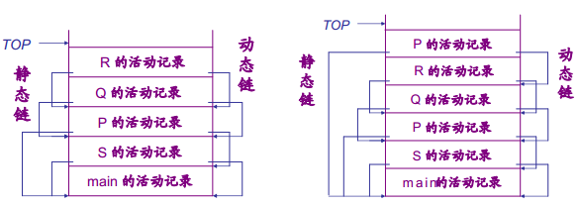
运行时存储组织
活动记录
program Main( I,O)；
procedure P;
procedure Q;
procedure R;
begin
… P; …
end; /*R*/
begin
… R; …
end; /*Q*/
begin
… Q; …
end; /*P*/
procedure S;
begin
… P; …
end; /*S*/
begin
… S; …
end. /*main*/
嵌套过程语言的栈式分配
采用静态链的方法举例
过程 R 被第一激活后、P第二次激活后运行栈的情况

Slide 32
运行时存储组织
活动记录
静态链于Display表比较
静态链比采用全局 Display 表的方法容易实现
静态链非局部量访问时效率较低

Slide 33
运行时存储组织
活动记录
嵌套程序块的非局部量访问 *
一些语言（如 C 语言）支持嵌套的块，在这些块的内
部也允许声明局部变量，同样要解决依嵌套层次规则进
行非局部量使用（访问）的问题
方法一 将每个块看作为内嵌的无参过程，为它创建一
个新的活动记录，称为块级活动记录
该方法代价很高
方法二 由于每个块中变量的相对位置在编译时就能确
定下来，因此可以不创建块级活动记录，仅需
要过程级的活动记录就可解决问题

Slide 34
运行时存储组织
活动记录
int p()
{
int A;
…
{
int B,C;
…
}
{
int D,E,F;
…
{
int G;
… /*here*/
}
}
}
嵌套程序块的非局部量访问*
采用过程级活动记录的方法举例
运行至/*here*/时p的活动记录形如：
TOP
存放 G 的空间
存放
D，E，F
的空间
曾存放过
B,C 的空间
存放 A 的空间
SP

Slide 35
运行时存储组织
过程调用与参数传递
活动记录中与过程/函数调用相关的信息
活动记录中与过程/函数调用相关的常见信息举例
动态数组区
活动记录的固定大小部分结束点
固定大小的局部数据区
过程实际参数
寄存器保存区
其它的控制信息包含某些必要的联系单元，如动态链，静态链， display 表等 。
调用程序返回地址
其它控制信息
活动记录起始点
返回值（仅适于函数）

Slide 36
运行时存储组织
过程调用与参数传递
活动记录中与过程/函数调用相关的信息
调用代码序列（ calling sequence）为活动记录在栈中分配空间，并在相应单元中填写相应的信息。一般期望把调用代码序列中尽可能多的部分由被调用过程来完成，原因是调用点有多个而被调用过程只有一个。
返回代码序列（ return sequence）则与之呼应，它恢复机器状态（寄存器取值）， 使调用过程在调用结束后从返回地址开始继续执行，通常分配给被调用过程来完成 。
返回值信息仅适用于函数调用。该信息可以放在调用过程或者被调用过程的活动记录。
过程实际参数区可以放在被调用过程或者调用过程的活动记录。许多平台的调用约定中，参数和返回值中有一部分是存放在特定的寄存器中，不够用时才会存放在活动记录中。
寄存器保存区用于保存过程/函数执行中可能被修改的寄存器值。可以保存于调用过程或者被调用过程的活动记录。

Slide 37
运行时存储组织
过程调用与参数传递
活动记录中与过程/函数调用相关过程
一个典型的过程调用/返回周期中需要执行三段代码。
调用起始阶段为调用代码序列
调用过程
被调用过程
调用收尾阶段为返回代码序列
被调用过程执行

Slide 38
运行时存储组织
过程调用与参数传递
活动记录中与过程/函数调用相关过程
调用起始阶段需要完成的典型工作：
参数传递。一些参数会传给寄存器；剩余的将被压入栈中（ 位于被调用程序活动记录或调用程序活动记录）。
为被调用过程的活动记录分配栈上的存储空间。
保存旧栈帧基址（保存旧 FP），即动态链信息。
保存调用过程的返回地址（保存调用指令之后下一条指令的地址）。
保存其它控制信息（如静态链、 display 表等）。
保存寄存器信息。通常可以分为由调用过程保存的寄存器和被调用过程保存的寄存器。 后者最好用来保存生存期长的值，而前者则适合用于保存生存期短的值（不会跨越过程调用）。
建立新栈帧基址（设置新 FP）。
建立新栈顶（设置新 TOP）。
转移控制，启动被调用过程的执行。

Slide 39
运行时存储组织
过程调用与参数传递
活动记录中与过程/函数调用相关过程
被调用过程在调用收尾阶段需要完成的典型步骤：
如果被调用过程是函数，则需要返回一个值。 函数返回值可以存入专门的寄存器，也可以存入栈中（通常位于调用过程的活动记录）。
恢复所有被调用过程保存的寄存器。
弹出被调用过程的栈帧，恢复旧栈帧（即恢复调用时的 FP 和 TOP）。
将控制返回给调用过程（恢复调用时保存的返回地址至指令计数器）。
由调用过程保存的寄存器自然是由调用过程负责恢复。

Slide 40
运行时存储组织
过程调用与参数传递
最常见的参数传递方式
传值 call-by-value
传递的是实际参数的右值（r-value）
传地址 call-by-reference（-address, -location）
传递的是实际参数的左值（l-value）
注 表达式的左值代表存储该表达式值的地址
表达式的右值代表该表达式的值

Slide 41
运行时存储组织
过程调用与参数传递
参数传递方式
call-by-value 举例
调用swap(a,b) 过程将不
会影响a和b的值，其结果
等价于执行下列语句序列：
procedure swap(x,y:integer);
var temp:integer;
begin
temp:=x;
x:=y；
y:=temp
end；
x :=a；
y :=b；
temp :=x；
x :=y；
y :=temp

Slide 42
运行时存储组织
过程调用与参数传递
参数传递方式
实现 call-by-value
形式参数当作过程的局部变量处理，即在被调过程
的活动记录中开辟了形参的存储空间，这些存储位
置用以存放实参
调用过程计算实参的值，将其放于对应的存储空间
被调用过程执行时，就像使用局部变量一样使用这
些形式单元

Slide 43
运行时存储组织
过程调用与参数传递
参数传递方式
call-by-reference 举例
调用swap(a,b) 过程将交
换 a 和 b 的值
procedure swap(var x,y:integer);
var temp:integer;
begin
temp:=x;
x:=y；
y:=temp
end；

Slide 44
运行时存储组织
过程调用与参数传递
参数传递方式
实现 call-by-reference
把实在参数的地址传递给相应的形参，即调用过程把一个指向
实参的存储地址的指针传递给被调用过程相应的形参：
若实在参数是一个名字，或具有左值的表达式，则传递左值
若实在参数是无左值的表达式，则计算该表达式的值，放入一
存储单元，传此存储单元地址

